Slide 1


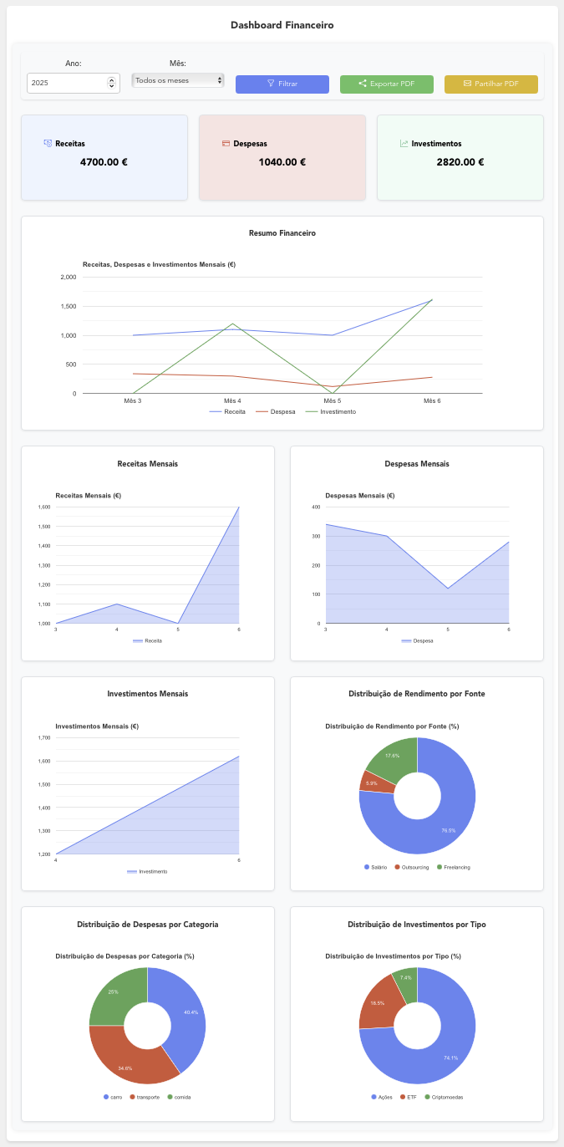
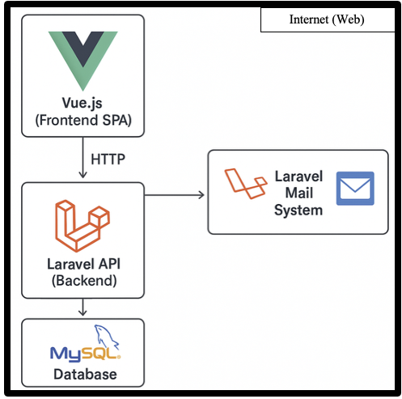
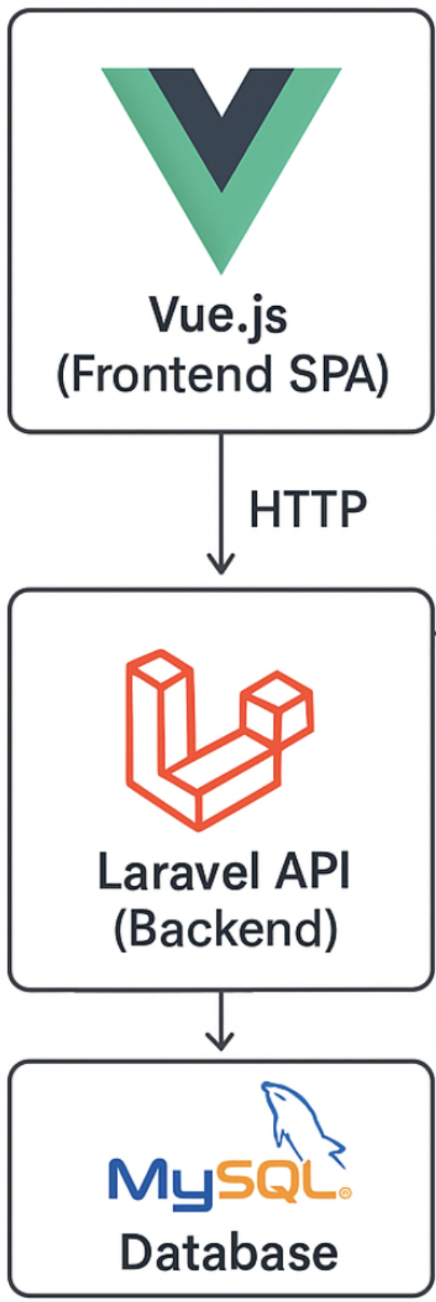


Resumo
O Smart4Finances é uma aplicação web desenvolvida no âmbito da Licenciatura em Engenharia Informática que permite aos utilizadores gerir os seus rendimentos, despesas e investimentos. Com dashboards interativos e relatórios detalhados, a plataforma promove a literacia financeira e ajuda na tomada de decisões mais informadas sobre finanças pessoais.
Arquitetura da Solução
Foi desenvolvida uma arquitetura web robusta estruturada em três camadas principais:
Frontend: Recorrendo a Vue.js para criar uma interface responsiva, dinâmica e centrada no utilizador, proporcionando uma experiência fluida em dispositivos móveis e desktop.
Backend: Foi implementada em Laravel para garantir segurança, gestão de lógica de negócio, autenticação eficiente (Laravel Passport), e integração facilitada com APIs externas e serviços adicionais (SMTP para notificações).
Base de Dados: Foi otimizada a BD MySQL para armazenamento eficaz e seguro, com elevada performance na manipulação de grandes volumes de dados financeiros.
Garantimos a segurança rigorosa através de mecanismos de autenticação robustos, prevenção de vulnerabilidades (CSRF, SQL Injection, XSS) e protocolos seguros de comunicação entre camadas.
Foi desenvolvida uma API REST intuitiva e bem documentada, permitindo integração simples com outros sistemas e aplicações móveis futuras.
Foi preparada a arquitetura para escalabilidade horizontal e vertical, permitindo expansão fácil, manutenção simplificada e adição de novas funcionalidades sem comprometer o desempenho.
Foi assegurada a modularidade e clareza no código, possibilitando colaboração eficaz entre membros da equipa e continuidade do desenvolvimento por futuras equipas.
Resultados Obtidos
Desenvolvimento eficaz de uma aplicação web completa para gestão financeira pessoal.
Implementação bem-sucedida de dashboards intuitivos e relatórios financeiros detalhados.
Integração de alertas automáticos e personalizáveis para controlo de despesas.
Validação positiva em testes de usabilidade, confirmando facilidade e eficiência na utilização da plataforma.
Plataforma preparada para expansão, manutenção e integração futura de novas funcionalidades.
Objetivos
Realizar pesquisa e testes detalhados sobre plataformas digitais de gestão financeira e identificar as principais funcionalidades e vulnerabilidades.
Capturar e apresentar informações estatísticas sobre hábitos financeiros, poupança e investimento da população portuguesa.
Desenvolver uma solução automatizada e intuitiva para recolha, organização e visualização das informações financeiras pessoais dos utilizadores.
Implementar ferramentas inteligentes e automáticas para alertas financeiros, como limites de gastos mensais e notificações personalizadas sobre despesas.
Construir uma plataforma web segura, acessível e responsiva que permita aos utilizadores gerir as suas finanças pessoais, proporcionando maior controlo e literacia financeira.
Arquitetura Proposta
Arquitetura escalável em três camadas (Frontend Vue.js, Backend Laravel, BD MySQL).
Garantir a comunicação segura e eficiente via API REST com autenticação robusta.
Implementar interface responsiva e amigável com Vue.js.
Otimizar desempenho e segurança da base de dados.
Permitir fácil manutenção e expansão futura.
Autores
Gonçalo Ferreira – 2222051
Cláudio Martins - 2222040
Orientador
Iolanda Bernardino

